Slide 1
LA ÉPOCA DE ENTREGUERRAS

Slide 2
1. UN PERIODO ENTRE DOS GUERRAS
1.1 La sociedad de Naciones y el nuevo orden mundial
En base a los 14 puntos de Wilson se establece la SOCIEDAD DE NACIONES.
Tras la primera guerra mundial van a triunfar dos idearios políticos fundamentales:
La Democracia por un lado se extenderá a gran parte de los países en Europa (ampliación del sufragio a las mujeres).
El nacionalismo que da lugar a nuevos estados Europeos, desarrolla estados totalitarios en Alemania, Italia y otros países de Europa.
El Comunismo, que aparece amenazante desde la triunfante Unión Soviética.

Slide 3
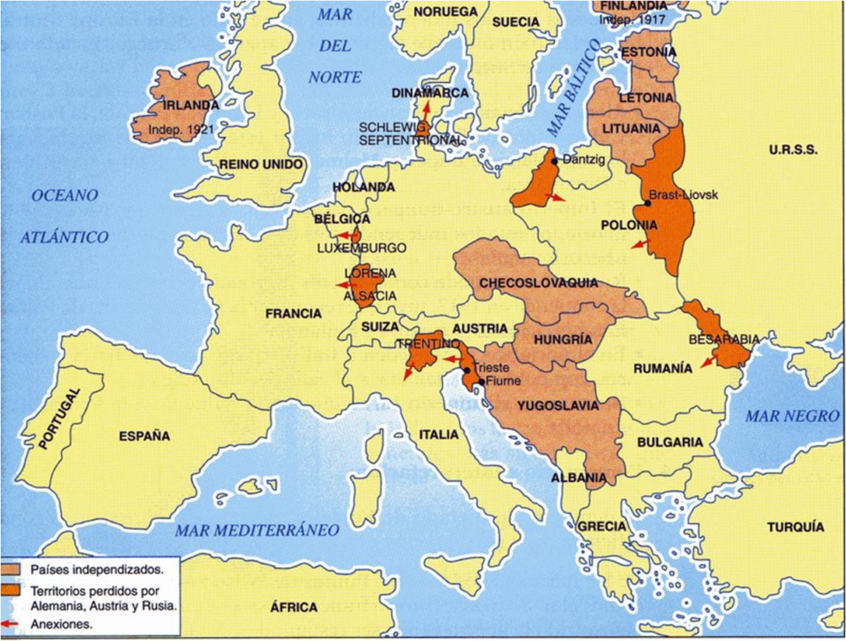

Slide 4
1.- Los desequilibrios de la economía mundial
Las consecuencias económicas de la guerra
Ampliación
DOC.1
La situación al final de la Primera Guerra Mundial
Fuertes pérdidas humanas y materiales
Desarticulación de las economias nacionales
Enormes costes financieros
Políticas monetarias que provocaron una fuerte inflación
que provocaron
Deuda interna y deuda exterior
Las consecuencias económicas de los tratados de paz
Se impusieron fuertes indemnizaciones y reparaciones a los países vencidos
Se fragmentaron los grandes imperios, desmantelando sus grandes espacios económicos
Alemania perdió importantes regiones mineras e industriales
DOC. 4
Los efectos para la economía internacional
Se creó un desequilibrio comercial entre países no industrializados y naciones industrializadas
Se desorganizó el sistema monetario internacional
con el
Abandono del sistema patrón oro, la anarquía monetaria y la inflación

Slide 5
1.2 Los años 20: Prosperidad y seguridad
Crisis económica en los primeros momentos de la posguerra (1919-1924). Las condiciones durísimas impuestas a Alemania la arruinan y crean un clima de gran tensión y crisis general en toda Europa.
A partir de la Conferencia de Locarno (1925) las cosas cambian y empieza una época de “distensión” y crecimiento.
Pese a ello, en algunos países como España o Italia se desarrollan REGÍMENES TOTALITARIOS.
Paralelamente EE. UU se está conformando como la primera potencia política y económica mundial. Comienzan sus felices “años 20” y la época del gran consumo.

Slide 6
1.- Los desequilibrios de la economía mundial
El declive de Europa y el auge de los Estados Unidos
Estados Unidos pasó a tener la hegemonía económica internacional
Se convirtió en la primera potencia financiera, industrial y comercial
El dólar se convirtió en la principal moneda internacional
Europa pierde peso económico y financiero
Ampliación
DOC.2 Participación en la producción mundial de manufacturas.
(En tanto por ciento)‏
DOC.3 Reservas de oro monetario en los grandes países industriales
(En miles de millones de dólares).
Ampliación

Slide 7


2.- La frágil recuperación de los años veinte
Los felices años veinte en Estados Unidos
Causas de la espectacular expansión económica de los Estados Unidos entre 1922 y 1929
Nuevas industrias
Automóvil
Industrias eléctricas (electricidad, teléfono, cine)‏
Electrodomésticos (radio)‏
Industria química (petróleo, neumáticos, abonos, productos farmacéuticos)
Cadena de montaje de automóviles Ford en Detroit.
Nuevas fuentes de energía
Petróleo y electricidad
Producción en masa
Mecanización (gracias a los motores eléctricos y de combustión interna)‏
Nuevos métodos de racionalización del trabajo (Taylorismo) y de producción estandarizada y en cadena (fordismo)‏
Concentración empresarial
Aumento de producción y abaratamiento de los precios
DOC. 13
Consumo de masas
a través de
Publicidad y compras a plazos

Slide 8
2.- La frágil recuperación de los años veinte
La situación europea
Europa de recuperó de la crisis de posguerra, pero dejó de ser el centro de la economía mundial
Alemania empezó la recuperación de su economía a partir de 1924
Favorecida por la afluencia de capitales británicos y estadounidenses, pero con un fuerte endeudamiento (riesgo evidente para el futuro)‏
Francia supo mejorar su economía iniciando una fuerte recuperación
El Reino Unido se caracterizó por un estancamiento de su economía entre 1924 y 1929
Provocado por el retorno al patrón oro, que encareció sus productos ante la devaluación de la mayoría de las otras monedas

Slide 9
1.3. La crisis de 1929 y la Gran Depresión
La euforia de los años 20 tuvo malísimas consecuencias.
El excesivo consumo se realizó en base a “préstamos” bancarios desmesurados.
Se desarrollo una profunda especulación en la Bolsa, muy peligrosa en caso de inestabilidad financiera. Todo el mundo compraba acciones para revenderlas más caras.
El brutal crecimiento económico se realizó de una forma artificial, en base a la especulación, a la construcción, sin apoyarse sólidamente en los verdaderos sectores productivos.
Así las cosas en octubre de 1929 se produjo el Crash de la Bolsa de Nueva York que sumió al país en una profunda y duradera crisis económica.

Slide 10
3.- El crack de 1929 y la gran depresión
Esquema conceptual
De la prosperidad de los años veinte a la gran depresión

Slide 11
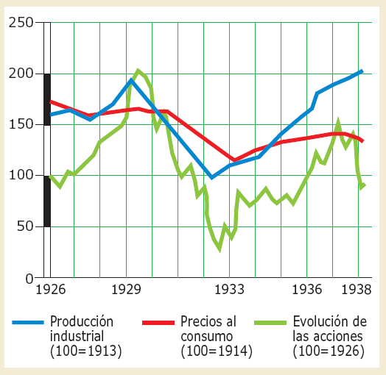
3.- El crack de 1929 y la gran depresión
De la prosperidad a la depresión
Observando la evolución de estos índices, ¿puedes deducir las etapas que hay en esta gráfica?
Prosperidad
Depresión

Slide 12
Al caer la bolsa muchas empresas pierden su valor.
Los bancos quiebran al no poder recuperar los créditos concedidos y dejan de financiar a las empresas que rápidamente quiebran también.
La producción industrial se reduce drásticamente y el paro afecta a gran parte de la población.
Los desempleados no tenían ningún tipo de cobertura social.
La crisis económica fue de envergadura y se traslada al resto del mundo capitalista y se convierte en la Gran Depresión de 1929.
Su fase más aguda llega hasta 1933, pero no se supera hasta después de la 2ª Guerra Mundial.

Slide 13
3.- El crack de 1929 y la gran depresión
Las causas del crack bursátil
La crisis de los sectores industriales tradicionales (textil, carbón, siderurgia y construcción naval) y la agricultura
La disminución del poder de compra de los salarios y el abuso de los créditos
La crisis del sector de la construcción por la saturación del mercado
A pesar que estos signos amenazadores ya eran evidentes desde 1925
El valor de las acciones de la bolsa de Nueva York subían sin parar
en un evidente proceso de especulación bursátil
Se había creado una burbuja especulativa
El valor de las acciones estaba muy por encima de los beneficios de las empresas
DOC. 15

Slide 14
3.- El crack de 1929 y la gran depresión
Las causas del crack bursátil
Una retirada de acciones, por parte de importantes inversores, en la primavera de 1929
provocó
Un descenso brusco de las cotizaciones
que a su vez
Sembró el pánico entre la mayoría de los inversores
El 24 de octubre
“jueves negro”
empezó el hundimiento de la bolsa
El mercado se colapsó y las cotizaciones a la baja duraron hasta 1933

Slide 15
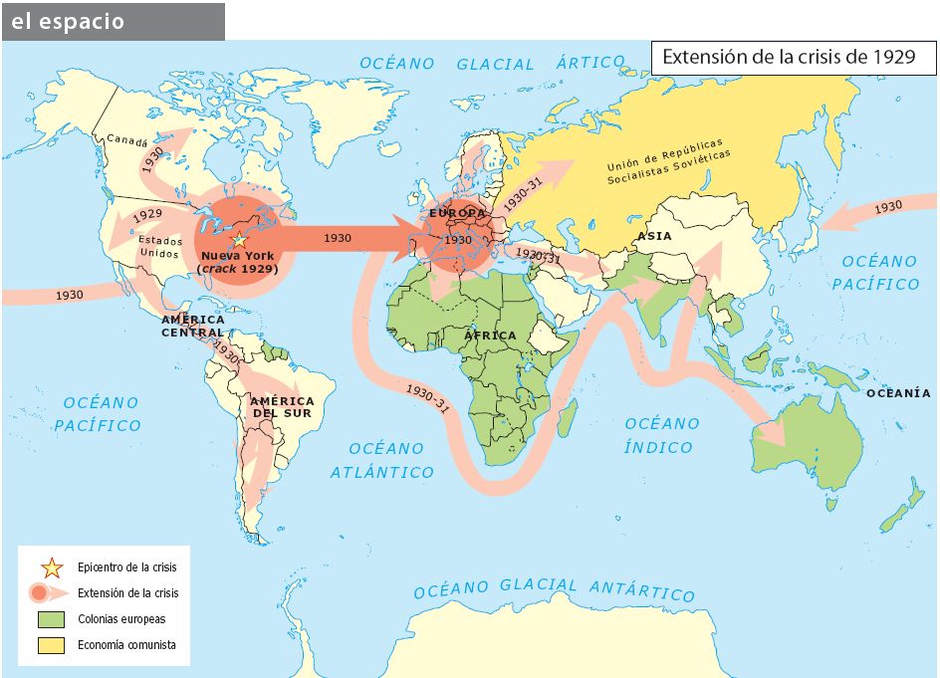
Seguir

Slide 16
3.- El crack de 1929 y la gran depresión
La gran depresión
El hundimiento de la bolsa
provocó
La destrucción del ahorro
(con la ruina de millones de grandes y pequeños inversores)‏
y una
reducción del crédito, del consumo y de la inversión
Con la necesidad de hacer frente a las deudas se empezó a retirar los ahorros de los bancos
Los bancos se hundieron
(Quiebra del sistema bancario)‏
Barrio de chabolas en la ciudad de Seattle en 1937
Cesaron la inversión y los créditos a las industrias
provocó
La crisis industrial
(se redujo un 50% la producción)‏
aumentando
El paro y la miseria
Campamento de emigrantes en California en 1937
La crisis agraria se acentuó con la caída de precios
y aumentó la miseria entre los campesinos
la pérdida de capacidad adquisitiva acentuó la crisis general

Slide 17
3.- El crack de 1929 y la gran depresión
Los mecanismos de extensión de la crisis
La crisis de los Estados Unidos se extiende por todo el mundo
A través de dos canales
El comercio internacional
Las finanzas internacionales
Comité de finanzas del Senado de EE.UU. Que aprobó la Ley arancelaria Smoot-Hawley.
Entre 1929 y 1932 se redujo dos tercios
Con la
A causa de
Repatriación de capitales
Cese de la exportación de capital (créditos e inversiones al exterior)‏
Disminución de la demanda de importaciones de los Estados Unidos
Política proteccionista
(Ley arancelaria Smoot-Hawley en 1930)‏

Slide 18
3.- El crack de 1929 y la gran depresión
Las consecuencias sociales
La quiebra de las empresas
provocó
Un enorme desempleo
que afectó a
DOC. 22
Obreros y campesinos
Clases medias
Marcha del hambre en Londres en 1932
provocando
Resentimiento social y radicalización política
que impulsó
Movimientos revolucionarios (comunismo) y movimientos de extrema derecha
Parados alemanes guardan fila para recibir un plato de sopa de la Beneficencia en 1930

Slide 19
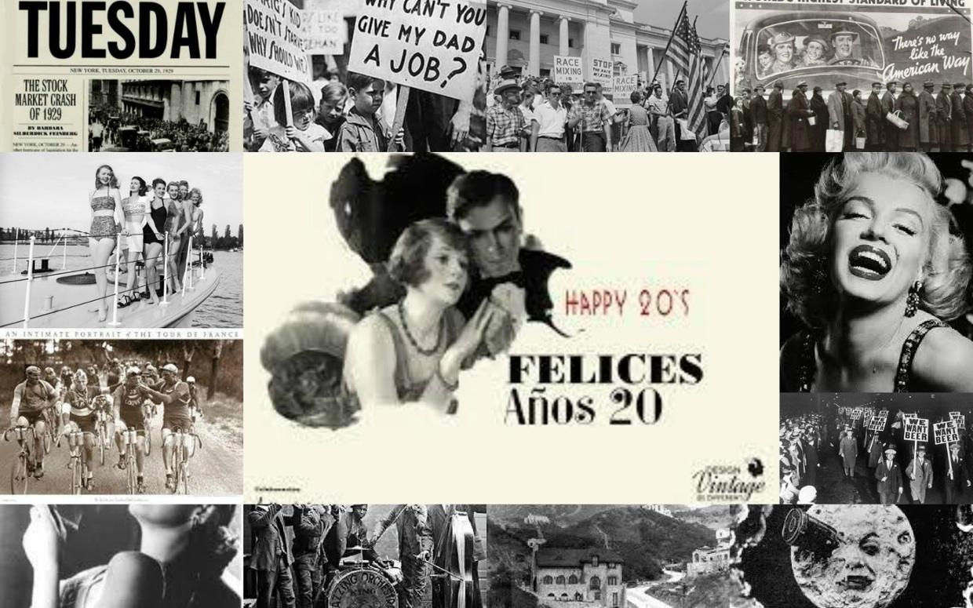

Slide 20
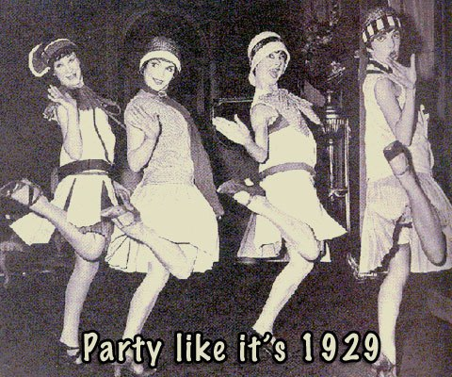

Slide 21
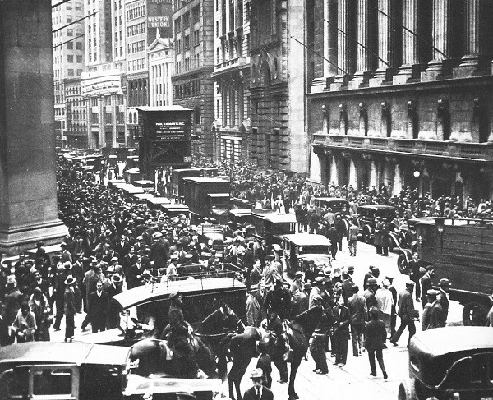

Slide 22
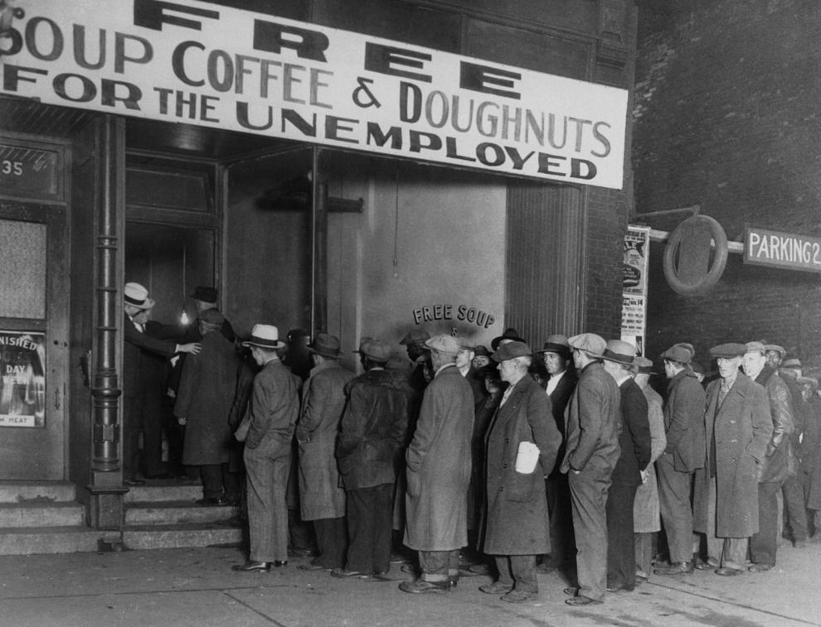

Slide 23
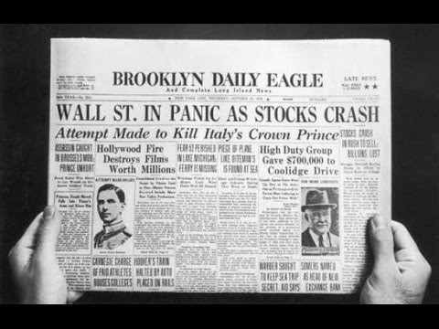

Slide 24
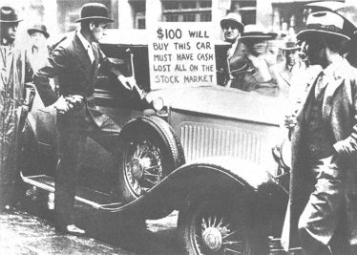

Slide 25
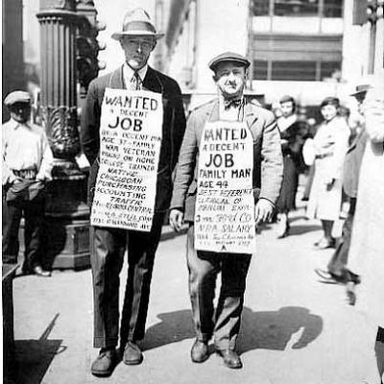

Slide 26
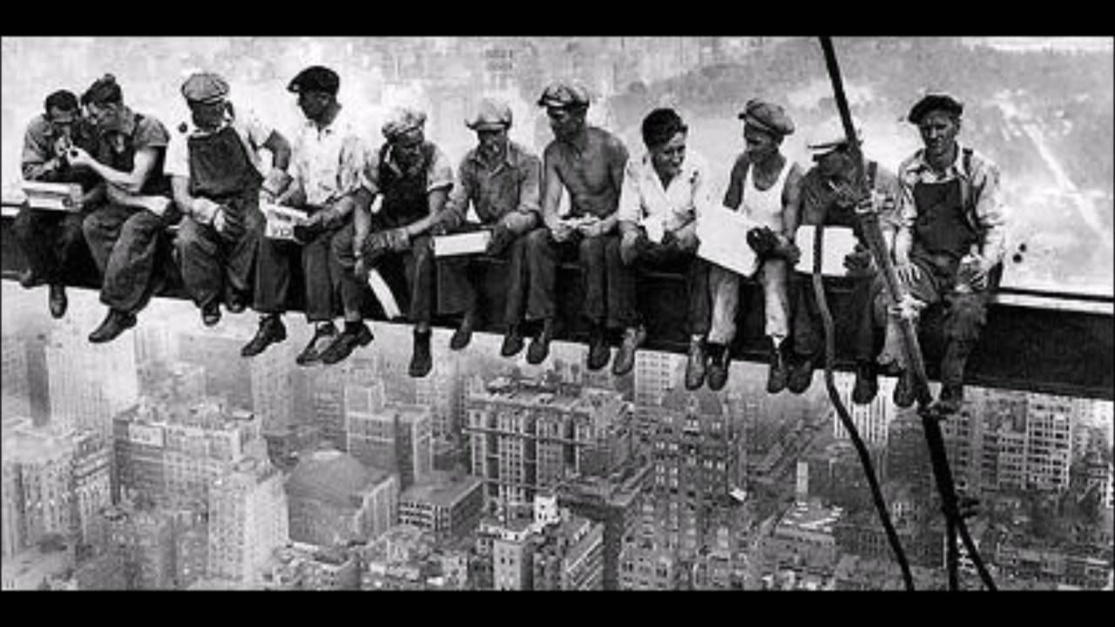

Slide 27
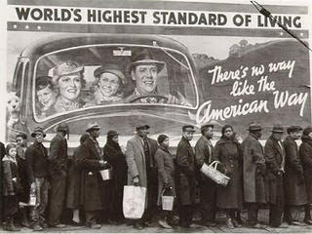

Slide 28
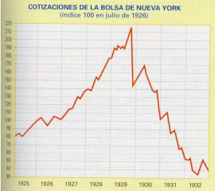

Slide 29
4.- Las políticas económicas frente a la depresión
El fracaso de las soluciones tradicionales
En primer lugar los países practicaron
teorías tradicionales
Con políticas deflacionistas (reducir los precios para incentivar el consumo)‏
fracasaron
Con proteccionismo económico (con aranceles que protegieran la industria nacional)‏
En la Conferencia económica mundial de Londres (1933)
Se buscó una salida colectiva
basada en
Retorno al patrón oro y reducción de los aranceles.
No hubo acuerdos

Slide 30
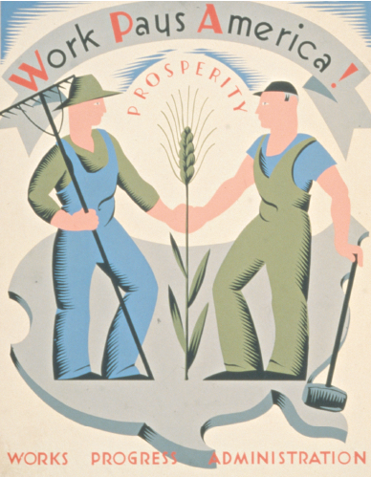
4.- Las políticas económicas frente a la depresión
Las políticas intervencionistas
Ante el fracaso de las teorías tradicionales se buscaron nuevas fórmulas
basadas en la
Revisión del liberalismo económico (Keynes, por ejemplo, proponía la intervención del Estado en la economía)‏
Estados Unidos: el New Deal
F. D. Roosevelt (Presidente demócrata, 1933)‏
puso en marcha el
New Deal (Nuevo trato o compromiso)‏
basado en
Saneamiento del sistema bancario
Regulación del funcionamiento de la bolsa (controlar la especulación)‏
Inversiones en obras públicas
Disminuir la producción agrícola
Se favoreció a las grandes empresas
Se realizaron mejoras sociales
Se sentaron las bases del Estado del bienestar
Campaña publicitaria apoyando los proyectos públicos de empleo del New Deal.

Slide 31
4.- Las políticas económicas frente a la depresión
Las políticas intervencionistas
En otros países se buscaron otras soluciones
El Reino Unido
La devaluación y el reforzamiento del proteccionismo
y el comercio con sus colonias (Conferencia de Ottawa, 1932)‏
En 1935 recuperó los niveles de producción anteriores a 1929
a través de
Francia
Las políticas sociales del gobierno del Frente Popular (socialista, comunista…)‏
Aumento de salarios y obras públicas
a través de
Se fracasó y en 1939 persistía la debilidad económica
Alemania
a través de
Una fuerte intervención estatal
Fomentando la industria militar, las obras públicas y la autarquía
DOC. 22

Slide 32
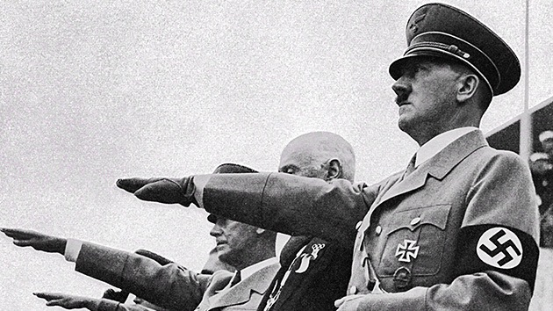

Slide 33
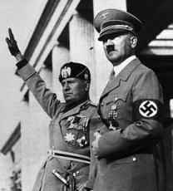
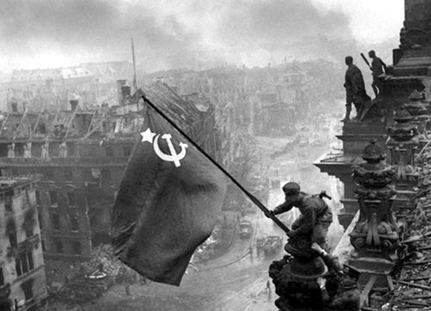

Slide 34
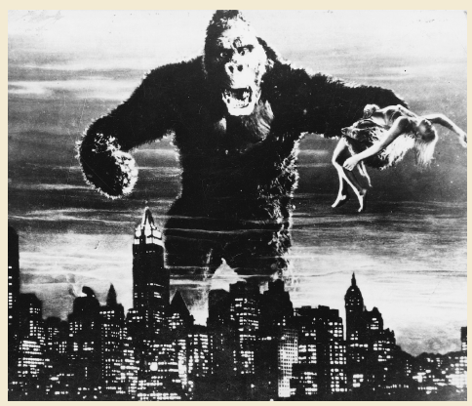
5.- Una sociedad en transformación
La aparición de una cultura de masas
A causa del desarrollo de los grandes medios de comunicación
Prensa
Se consolidó en el papel de informar y crear opinión (“el cuarto poder”)‏
Radio
Se convirtió en la única tecnología del entretenimiento, de la información y de la publicidad en entrar en el ámbito doméstico. De gran influencia social y política
Fotograma de la película King Kong, de 1933
Nuevas formas de ocio
Cine
Se consolidó como el espectáculo más popular
Competiciones deportivas
El fútbol europeo, el béisbol en Estados Unidos y el boxeo
Partido de rugby de Irlanda contra Francia en la temporada 1924-1925

Slide 35
174/5- 2, 3, 5, 7, 8, 9, 10, 11, 12, 13.

Slide 36
2. DEMOCRACIAS Y TOTALITARISMOS
2.1 Los regímenes democráticos
Los principios democráticos triunfaron en un primer momento.
En Alemania se proclamará la República de Weimar (1919-1933), teóricamente democrática y con declaración de derechos. Los problemas económicos de las reparaciones de guerra supusieron para Alemania graves problemas, paro y malestar social.
En el resto de Europa triunfan igualmente, en un primer momento, los modelos políticos de tipo democrático, hasta la crisis de 1929.
Sin embargo, una serie de causas nos llevan a la crisis de las democracias en el periodo de entreguerras:
1. Económico-sociales: Crisis de posguerra de 1919 y sobre todo crisis del capitalismo de 1929 que hace atractiva la salida totalitaria.
2. Fortalecimiento de los sindicatos obreros
3. Causas de tipo político: Inestabilidad política (agitaciones obreras), modelo soviético de revolución comunista, temor de la burguesía y los empresarios al movimiento obrero.

Slide 37
4. Causas ideológicas: Desconfianza de la razón humana tras la primera guerra mundial.
Poco a poco a lo largo de los años 20 y 30 los regímenes totalitarios se extenderán por gran parte de Europa.
Solo el Reino Unido tendrá la fortaleza democrática suficiente para no sucumbir a la influencia totalitaria.
Francia tuvo que recurrir a la formación de un gobierno de unidad de la izquierda (frente popular), para contener al fascismo.
EE. UU. rechazó entrar en la Sociedad de Naciones y vivirá aislado en los años 20 de la política internacional, destacando una mentalidad social de carácter puritano (conservadurismo).
2.2. Los regímenes autoritarios.
Frente a la crisis de los regímenes democráticos países como Italia, España, Portugal y Alemania entre otros desarrollarán regímenes totalitarios cuyas principales características podemos resumir en las siguientes:
1. Nacionalismo radical (superioridad de la patria y de la “raza”)

Slide 38
2. Regímenes de partido único.
3. Dictador o líder único.
4. Estado corporativo. La sociedad se organiza de forma grupal dirigida
por la élite dirigente, en contra del individualismo capitalista.
5. Beligerancia y agresividad en contra de las instituciones internacionales.
6. Autarquía económica. Control estatal de la economía e independencia del exterior.
7. Defensa del irracionalismo y exaltación de la violencia, culto a la guerra, a la juventud, a la fuerza, al instinto patriótico.
8. Antiliberalismo. Antiparlamentarismo democrático.
9. Anticomunismo férreo.
10. Antifeminismo.

Slide 39
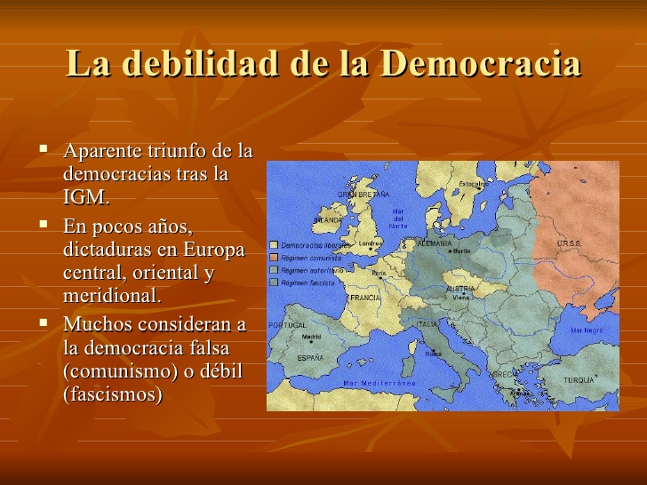

Slide 40
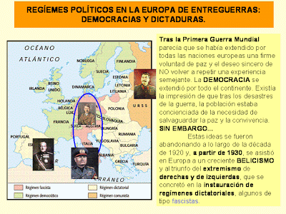

Slide 41
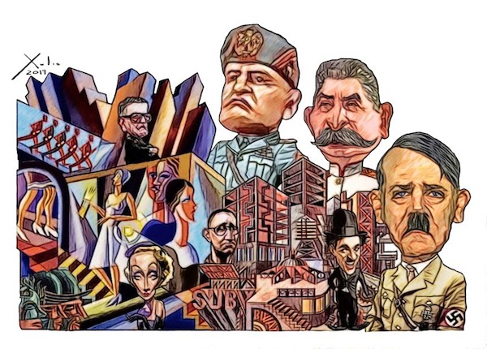

Slide 42
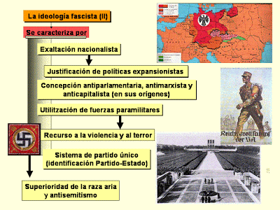

Slide 43
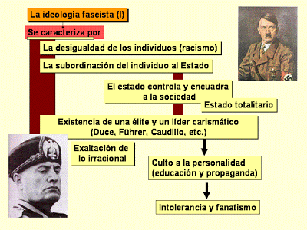

Slide 44

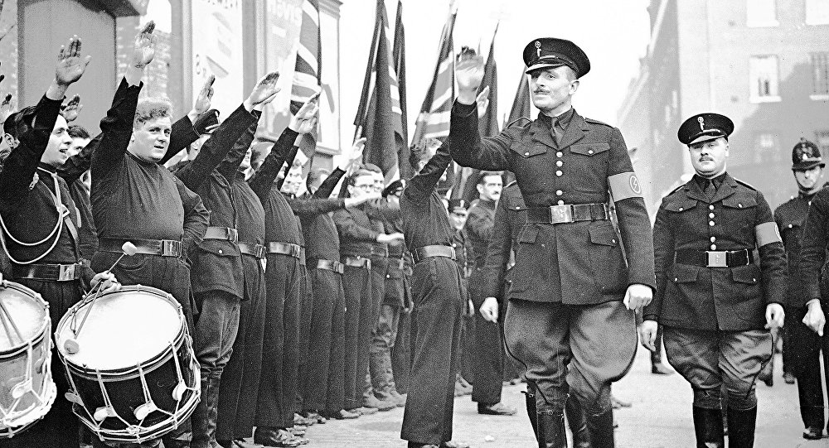

Slide 45
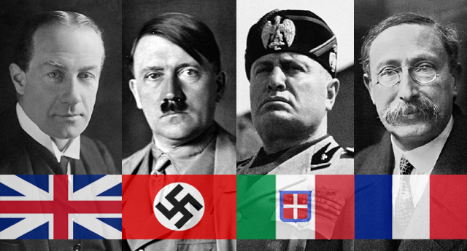

Slide 46
